Slide 1
Geef een Bijbel en verander een leven
Stichting HVC (Hulp Vervolgde Christenen)

Slide 2
Sangita heeft een wens. Geen springtouw of knikkers, maar…

Slide 3
…Sangita wil een eigen Bijbel.
Haar opa en oma hoorden over de God van de Bijbel. De buren staken hun huis in brand, en opa en oma moesten vluchten. Sangita heeft hen nooit meer gezien.
Sangita is verdrietig, maar ze is ook blij. Want ze heeft de Heere Jezus leren kennen.
Samen met haar vader en moeder gaat ze naar een kleine kerk. Er komt een evangelist met Bijbels. En dan krijgt ze haar eigen Bijbel!

Slide 4
De passie waarmee dit meisje bleef vragen om een Bijbel vond ik geweldig.
Evangelist Rohan uit India

Slide 5
Miljoenen vervolgde christenen vragen om een Bijbel.

Slide 6
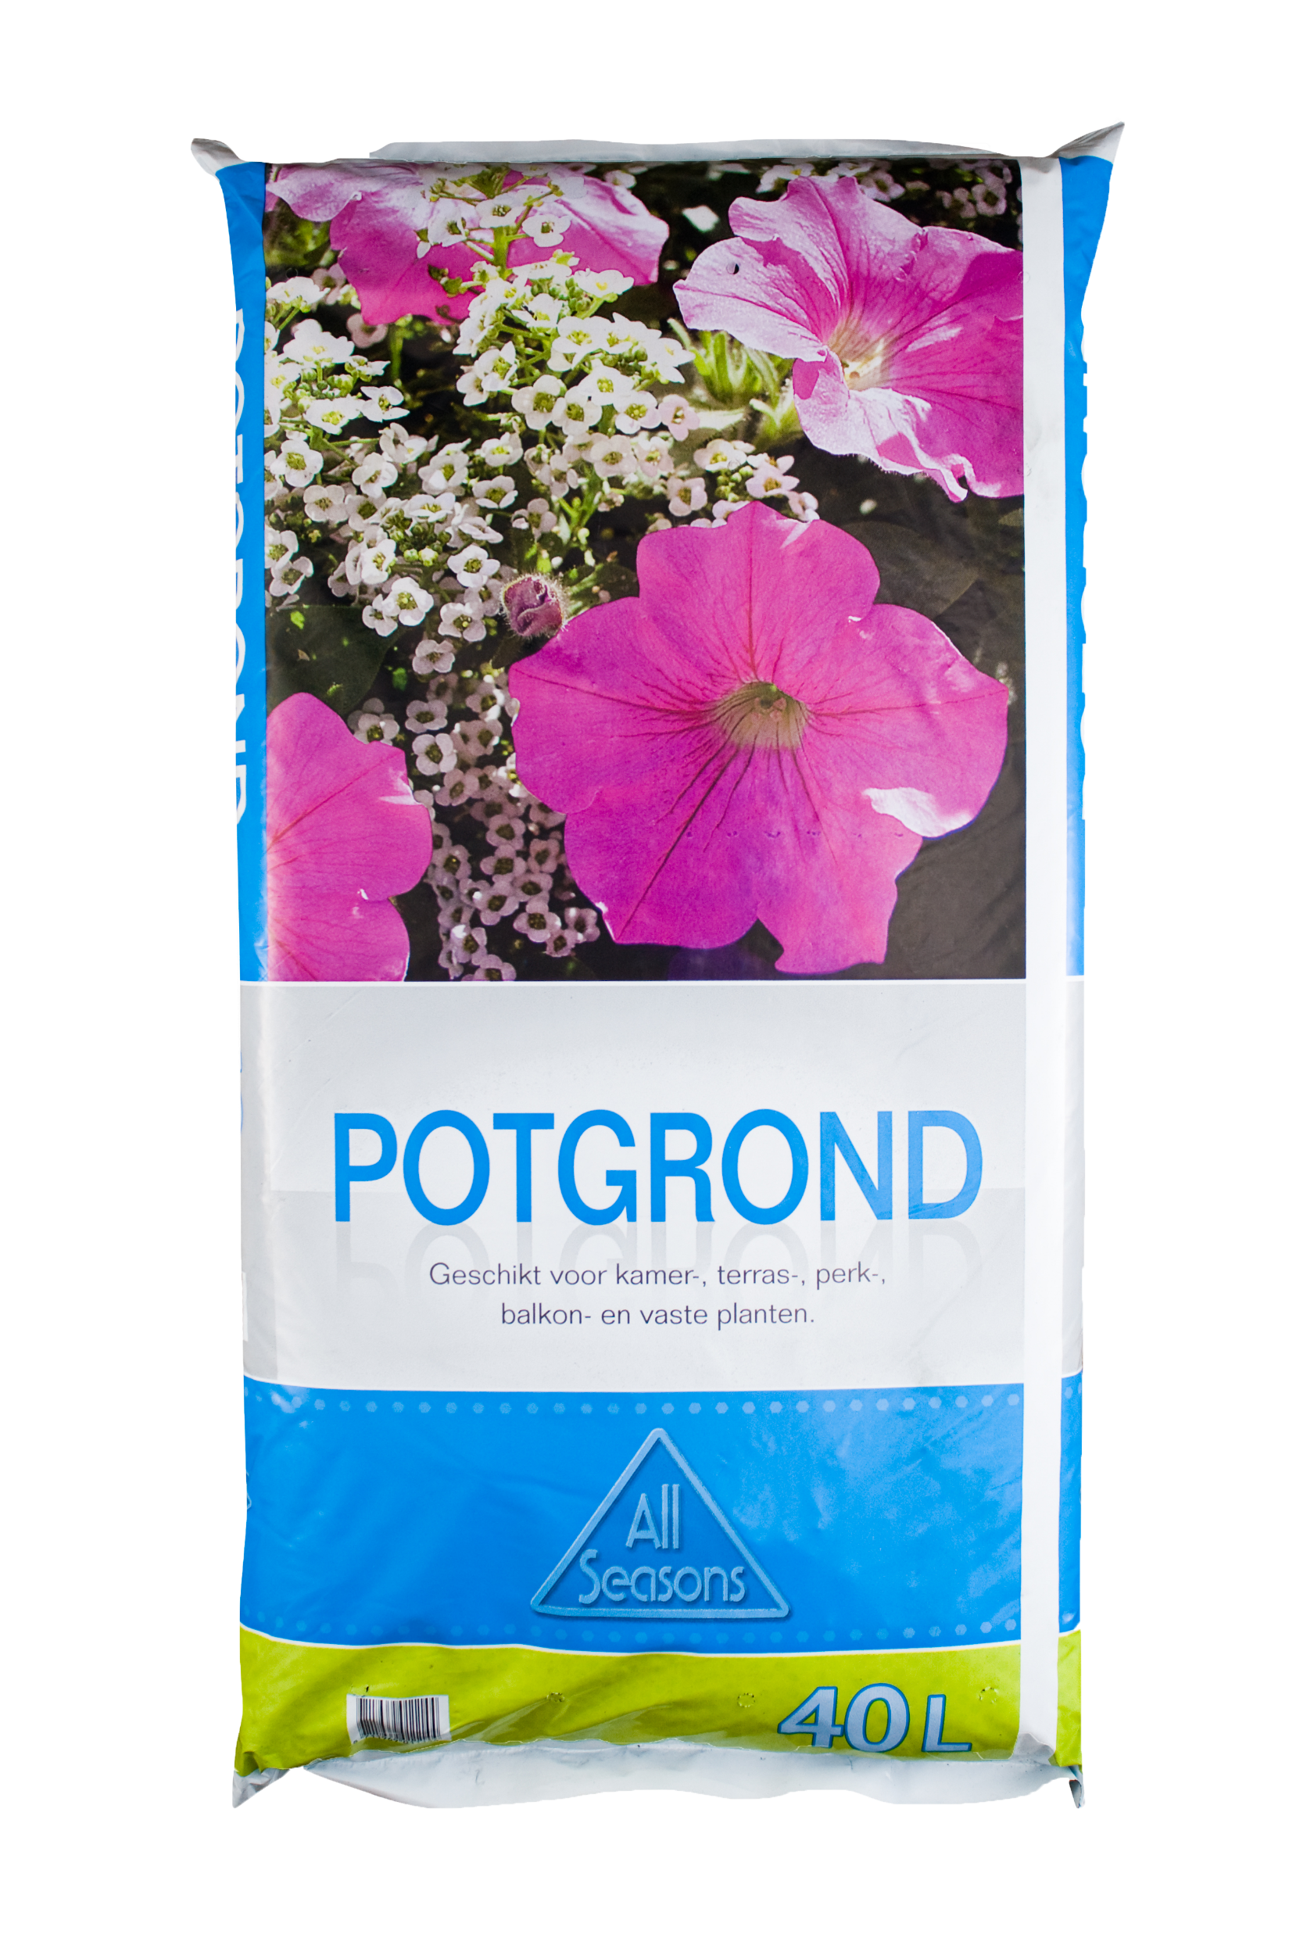
Daarom organiseert
Stichting HVC (Hulp Vervolgde Christenen)
de jaarlijkse potgrondactie ‘Plant een Bijbel’.
U koopt potgrond en u geeft daarmee een vervolgde christen een eigen Bijbel.

Slide 7
Haal uw potgrond op bij een afhaalpunt bij u in de buurt! Bestel op: www.planteenbijbel.nl

Slide 8
Dank u wel! > planteenbijbel.nl

